Slide 1

Higgs & Co.
Genf
CERN
Schweiz
Frankreich
Der LHC Beschleuniger

Slide 2
Wichtige Daten der Teilchenphysik und der Detektorentwicklung
1895
X-rays
W. C. Röntgen
1911
Atomic Nucleus
E. Rutherford
1932
Neutron
J. Chadwick
Positron
C. D. Anderson
1947
Pion
C. Powell
Kaon
G. Rochester
1960ies
El.-weak Th.
S.L. Glashow
A. Salam
S. Weinberg
1975
Tau
M. Perl
1896
Radioactivity
H. Becquerel
1920
Isotopes
E.W. Aston
1920
Isotopes
E.W. Aston
1936
Muon
C. D. Anderson
1950
QED
R. Feynman
J. Schwinger
S. Tomonaga
1973
Neutral
Currents
1982/83
W/Z Bosons
C. Rubbia
1899
Electron
J. J. Thompson
1920ies
Quantum Mechanics
W. Heisenberg
E. Schrödinger
P. Dirac
1956
Neutrino
F. Reines
1974
J/ψ
B. Richter
S.C.C. Ting
1900
1934
Photomultiplier
H. Iams
B. Salzberg
1950
1968
MWPC
C. Charpak
1983
Silicon Strip Det.
J. Kemmer
R. Klanner
B. Lutz
1911
Cloud Chamber
C. T. R. Wilson
1929
Coincidences
W. Bothe
1952
Bubble Chamber
D. Glaser
1974
TPC
D. Nygren
1928
Geiger-Müller
tube
H. Geiger
W. Müller
1971
Drift Chamber
A. H. Walenta
J. Heintze
B. Schürlein
1903
Spinthariscope
W. Crookes
1937
Nuclear Emulsion
M. Blau

Slide 3
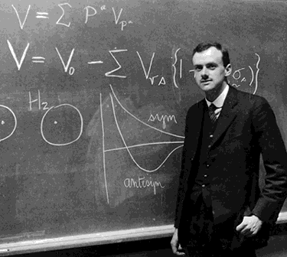
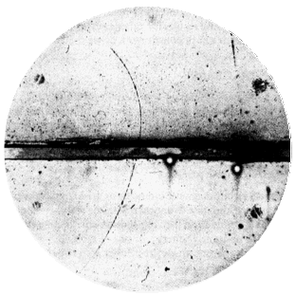
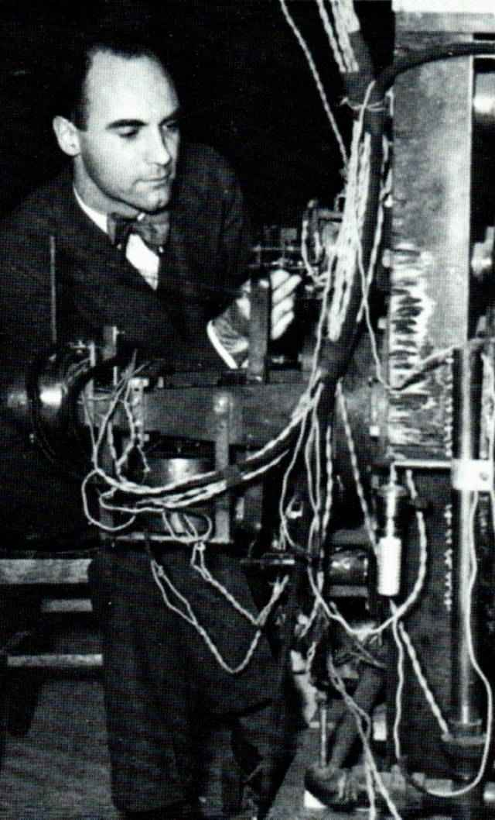
Entdeckung des Positrons
Paul Dirac
Positronnachweis durch Nebelkammer
  e⁺ vorhergesagt von Paul Dirac 1928 (Nobelpreis 1933)
  gefunden von Carl D. Anderson 1932 (Nobelpreis 1936)
Anderson fand 1936 auch das Myon,
erstes Teilchen der 2. Generation
im Standardmodell
Isidor Isaac Rabi meinte:
“Who ordered that?”
von oben einlaufendes Positron, 63 MeV
Carl D. Anderson
6 mm Bleiplatte
Positron verliert
Energie im Blei,
23 MeV nach
Durchgang
→
Kleinerer Radius,
dies definiert die
Flugrichtung!
1.5 T Magnetfeld

Slide 4
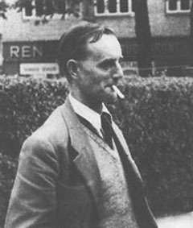
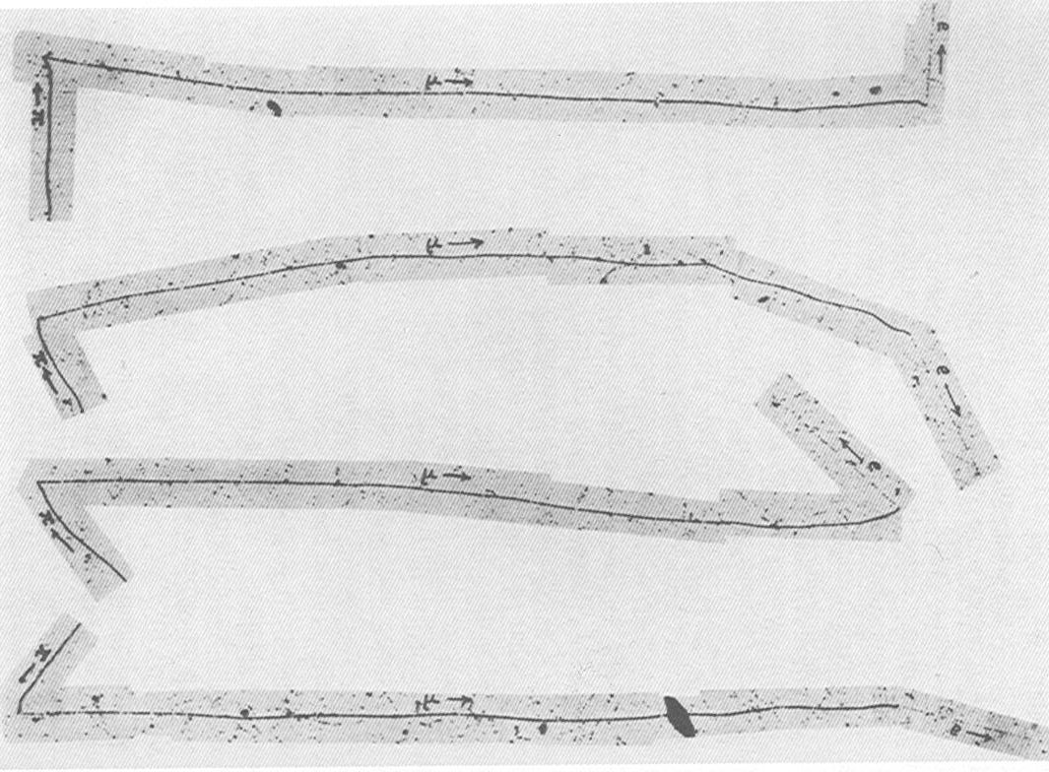
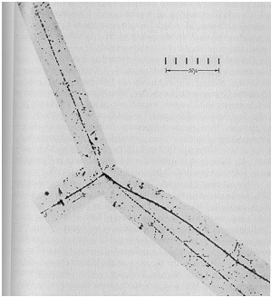
Erste Mesonen
Cecil Powell
Entdeckung des Pion in Kosmischer Strahlung durch Cecil Powell 1947 (Nobelpreis 1950)
Entdeckung des Kaon 1949 (G. Rochester)
Elektron
Pion stoppt und zerfällt
Myon
Pion
Myon stoppt
und zerfällt
Pion
100 µm
Kaon
Spuren weiterer Pion/Myon Zerfälle,
Myonen haben jeweils gleiche
Spurlänge (= gleiche Energie)
Pion
Pion
Photoemulsion

Slide 5
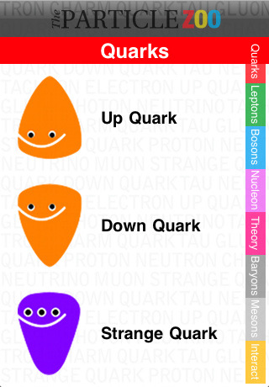
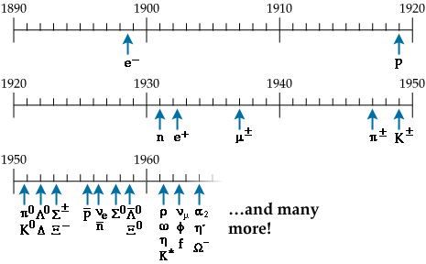
Teilchenphysik in den 1950…60ern
Viele neue Teilchen wurden entdeckt (“Teilchenzoo”)
  möglich gemacht durch immer stärkere Beschleuniger
      1959: CERN Proton Synchrotron (noch heute in Betrieb)
Fundamentale Fragen
  Was sind grundlegenden Bausteine der Materie? → Quarktheorie (1964)
  Welche Kräfte wirken zwischen den Materieteilchen? → Standardmodell
  Wie erhalten Teilchen ihre (verschiedene) Masse? → Higgs (1964/2012)

Slide 6
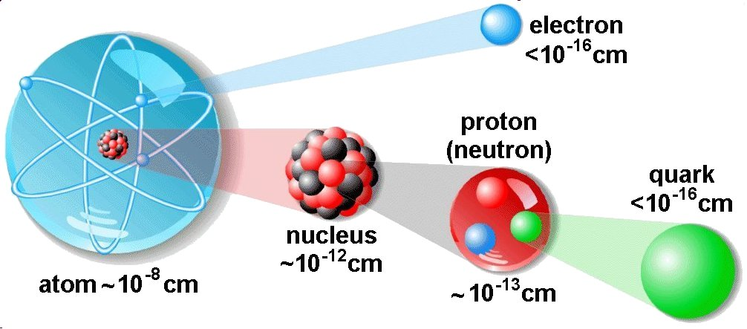
Aufbau der Materie
Heutiges Wissen: Materie hat eine hierarchische Struktur
  nur Elektronen und Quarks sind elementar (“punktförmig“)
Atom:
Philosophisch: Demokrit, 4. Jh. vor Christus
Theoretisch/Experimentell: Einstein/Perrin,
Erklärung/Messung der Brown’sche Bewegung, 1905
Elektron:
J.J. Thomson, Kathodenstrahlen, 1897
Proton: Rutherford, 1919
Neutron: Chadwick, 1932
Atomkern:
Rutherford, Streuung von
α-Teilchen (Heliumkernen)
an Goldatomen, 1910
Quark-Modell:
Gell-Mann, Zweig, 1964

Slide 7
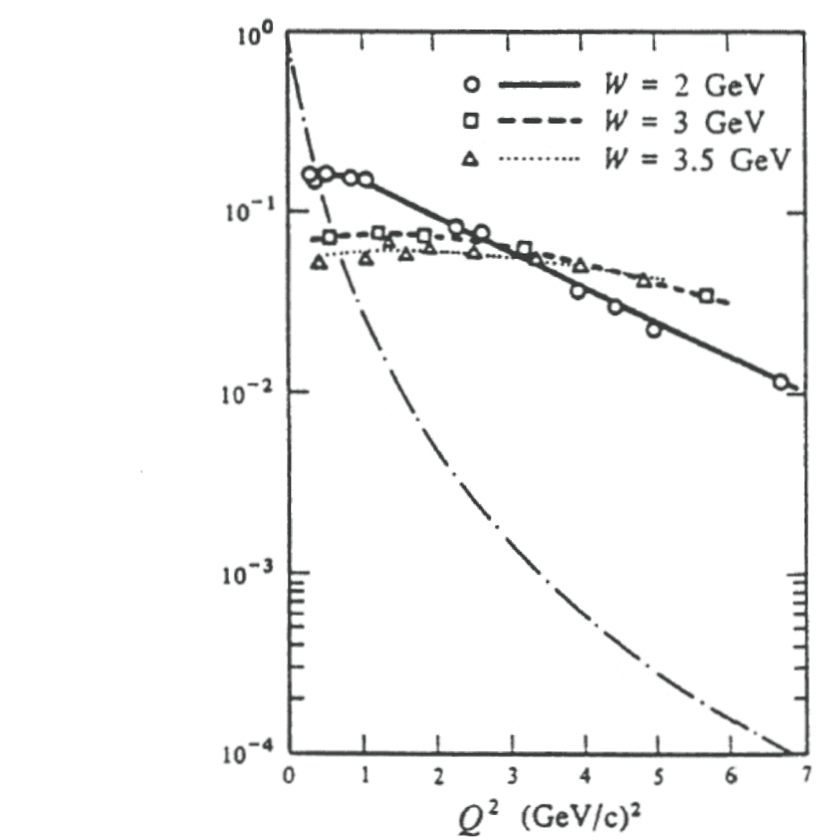

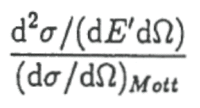
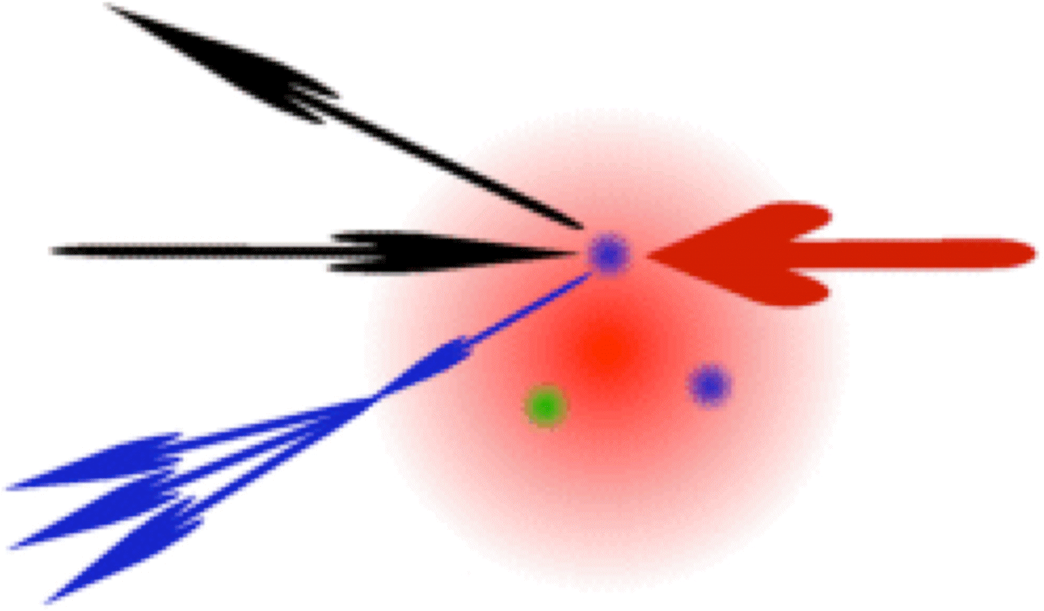
Entdeckung der Quarks
Streuung von Elektronen an Protonen (SLAC, 1968)
  Impuls der Elektronen muss gross sein, um kleine Strukturen zu sehen
    hoher Impuls → Materiewellenlänge (de Broglie) klein!
gestreutes Elektron
einlaufendes Elektron
Proton
Gemessen:
Inelastische ep-Streuung
elastische Streuung an punktförmigen Quarks
gestreutes Quark
Erwartung für homogenes Proton (elastische Streuung)
exp. abfallende Ladungsverteilung ~ 1/q⁴

Slide 8
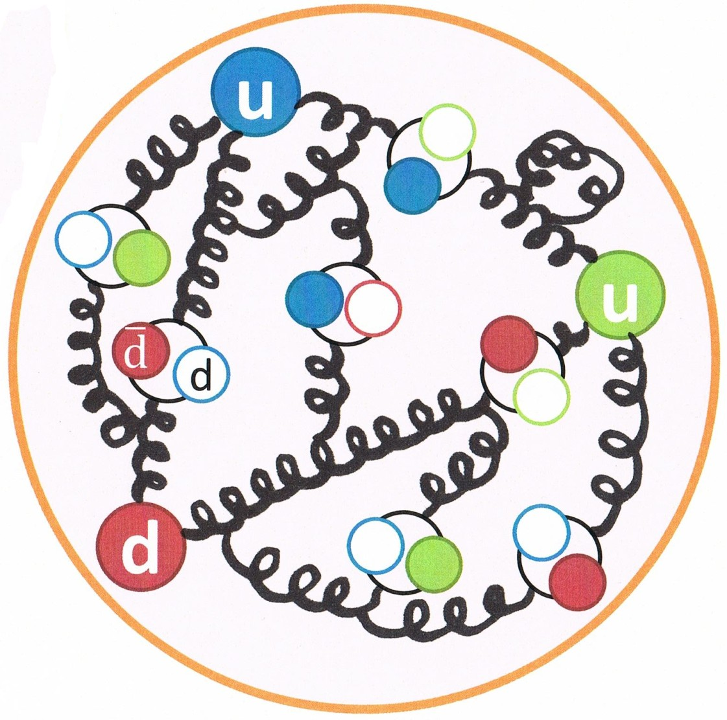
Struktur des Protons
Protonen sind (noch) komplizierter
  3 Valenzquarks (uud) mit unterschiedlicher Farbladung
  (Viele) Gluonen als Austauschteilchen der starken Wechselwirkung
  (Viele) ‘‘Seequarks“ = kurzzeitig entstehende Quark – Antiquark Paare
Nur die ‘‘Partonen“ der Protonen kollidieren
    Quark – Quark, Gluon – Gluon, Quark – Gluon, Antiquark – Gluon, Quark - Antiquark
Valenzquark
Gluon
p_{Proton}
p_{Proton}
“Seequarks”
p_{Parton}
p_{Parton}

Slide 9
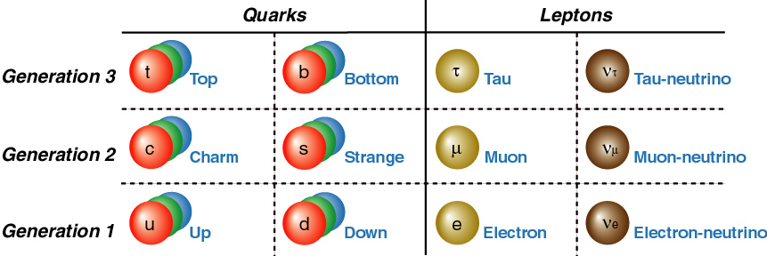
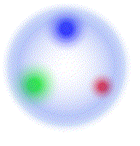
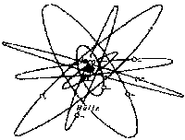
Das Standardmodell – Materie
Alle bekannte Materie besteht aus nur wenigen elementaren Teilchen
...aber in 3 verschiedenen Versionen (“Generationen”)
...und für jedes Teilchen gibt es noch ein Antiteilchen mit entgegengesetzter Ladung
mit starker
Wechselwirkung
ohne starke
Wechselwirkung
Quarks
Leptonen
Überschwere, sehr
instabile Materie
Schwere,
instabile Materie
Normale,
stabile Materie
WIR und alles,
was wir um
uns sehen!
Protonen
Neutronen
Atomkern
Atomhülle

Slide 10

Wechselwirkungen
Austausch von Kräften zwischen (Anti-)Materie-Teilchen erfolgt durch 4 verschiedene Wechselwirkungen
  Vermittlung der Kräfte durch Kraftteilchen
  Kraftteilchen sind Bosonen
    ganzzahliger Spin
  Materieteilchen sind Fermionen
    halbzahliger Spin
Kraftteilchen
Materieteilchen
Materieteilchen
Wechselwirkung | relative Stärke | Reichweite | Kraftteilchen | Wirkung
stark | 1 | 10⁻¹⁵ m | 8 Gluonen | Kernkraft, Zusammenhalt von Protonen, Neutronen etc.
elektro-magnetisch | 10⁻² | ∞ | Photon | Elektrizität, Magnetismus, Licht
schwach | 10⁻⁵ | 10⁻¹⁸ m | W⁺, W–, Z | Radioaktivität, Zerfälle
Gravitation | 10⁻³⁸ | ∞ | “Graviton” | Schwerkraft

Slide 11
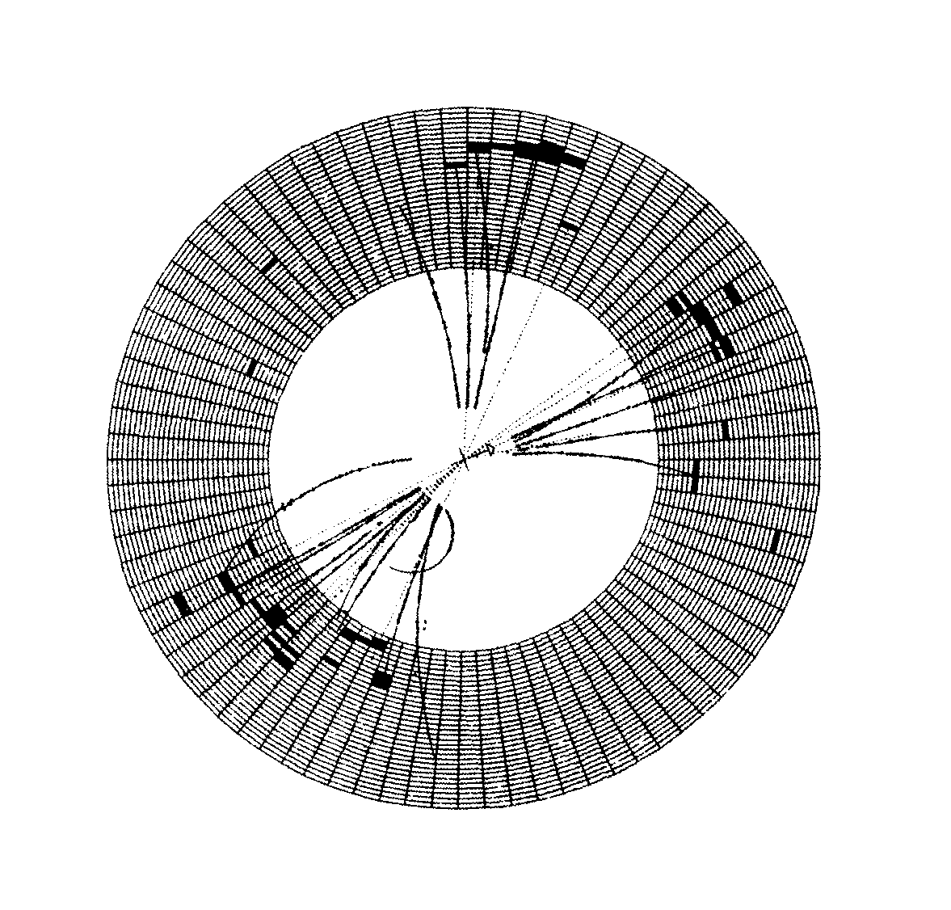
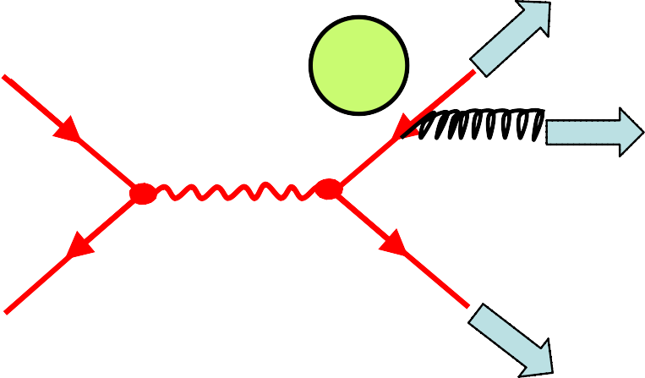
Nachweis des Gluons 1979
PETRA e⁺e⁻ collider am DESY/Hamburg
  Erzeugung von Quark – Antiquark Paaren (2 Jets)
Abstrahlung eines Gluons erzeugt 3. Jet
jet
3-jet event
[JADE Detektor]
_{e}+
αs
jet
γ
_{e}-
jet
# 3 − jet events
# 2 − jet events
∼ α_{s}(s)

Slide 12
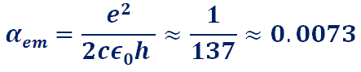
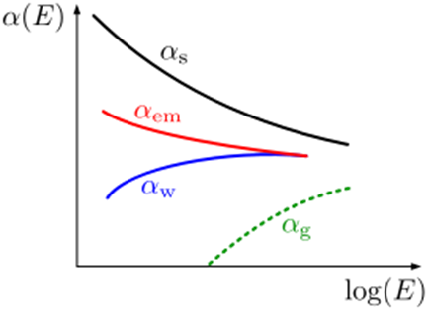
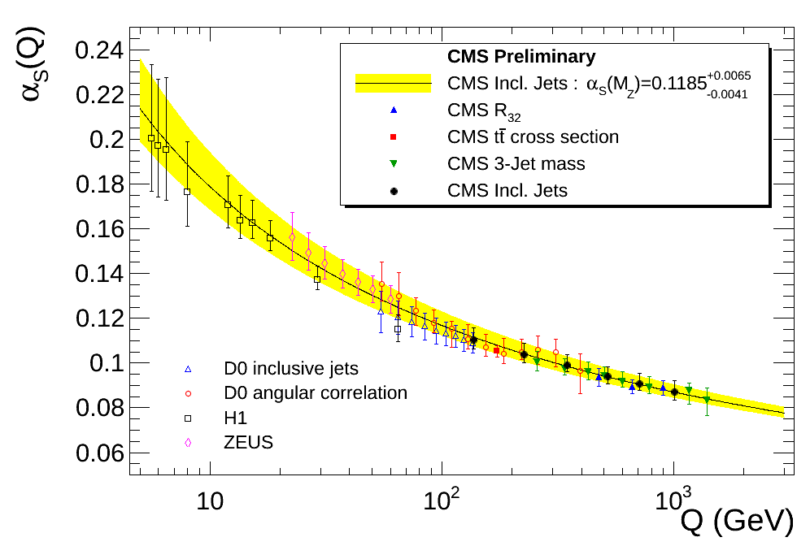
Kopplungsstärke
Die Stärken der Wechselwirkungen (Kopplungsstärke) sind nicht konstant!
  Kopplungsstärken sind energieabhängig
    Kopplungsstärke der elektro-magnetischen WW für kleine E („Feinstrukturkonstante“)
    gemessenes „running“ α_{s} der starken Wechselwirkung
Ursache:
→ Vakuumfluktuationen

Slide 13
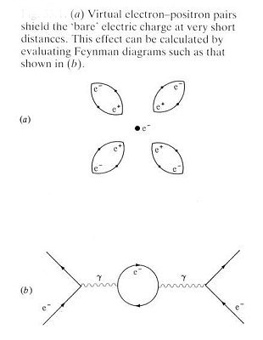
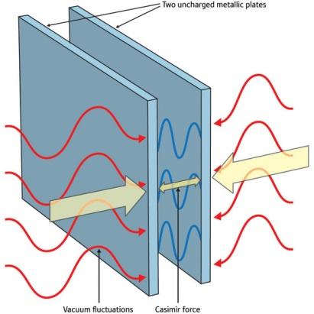
Vakuumfluktuationen
Das Vakuum ist nicht leer!
  Heisenberg’sche Unschärferelation: Δx Δp ≥ h
    Ort und Impuls eines Teilchens können nicht gleichzeitig mit beliebiger Genauigkeit bestimmt werden
  aber auch: ΔE Δt ≥ h
    für eine kurze Zeit Δt kann die Energie ΔE aus dem Vakuum “geborgt” werden
Ursache für kurzzeitig auftauchende & verschwindende Teilchen – Antiteilchen Paare aus dem Vakuum
  z.B. Abschirmung der Elektronladung
  Messbar durch Casimir-Effekt
    äußerer Druck auf 2 Metallplatten mit kleinem Abstand
    nicht alle Moden passen zwischen die Platten
      Wellencharakter der Teilchen!
Das Vakuum ist kompliziert!
    viele zusätzliche Beiträge, z.B. Schleifen

Slide 14
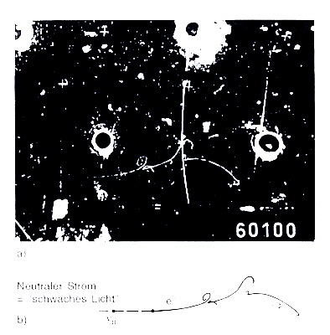
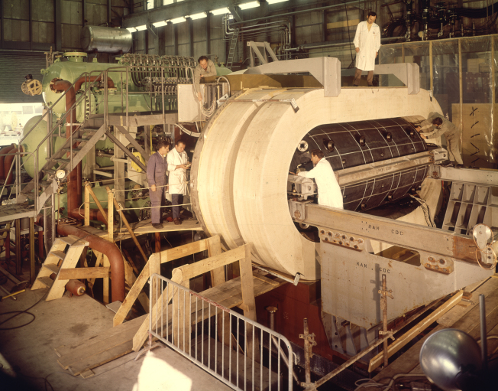
“Neutrale Ströme”
Indirekter Hinweis auf Existenz des Z⁰ am CERN 1973
  elastischer Stoß eines Neutrinos mit einem Elektron der Atomhülle
    schwache Wechselwirkung, Austausch eines Z⁰ (“schwaches Licht”)
    keine el.-magn. Wechselwirkung, kein Photonaustausch
ν_{μ}
ν_{μ}
Z⁰
e⁻
e⁻
400 MeV Elektron
ν_{μ}
Gargamelle Blasenkammer
CERN

Slide 15

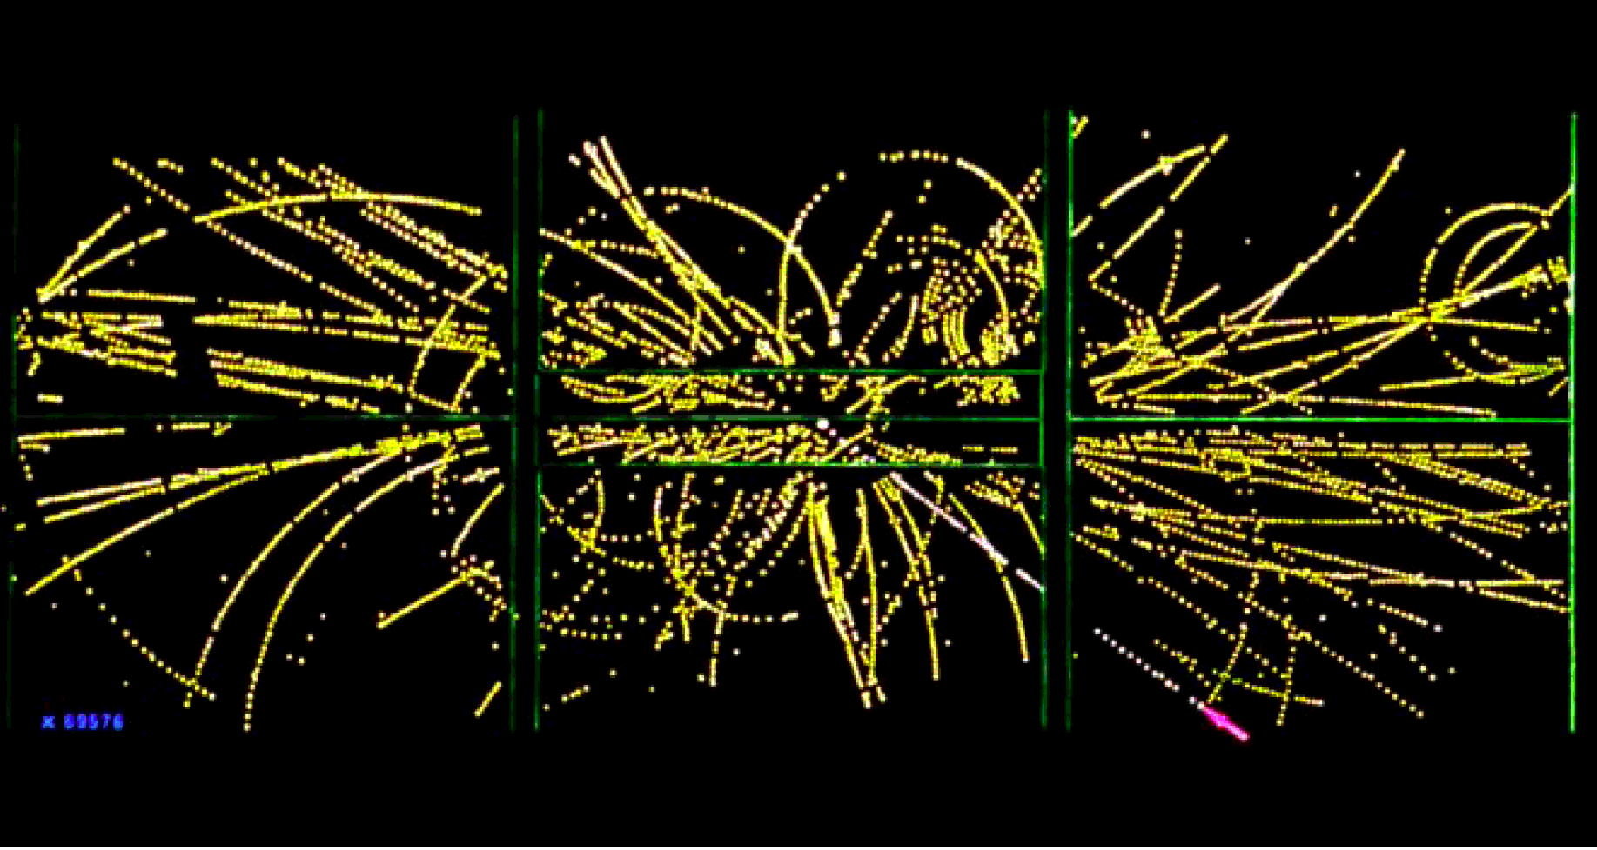
Direkte Entdeckung des W und Z⁰
SppS collider am CERN 1983 (Nobelpreis 1984, C. Rubbia + S. van der Meer)
  Super Proton Synchroton betrieben als Proton – Antiproton Collider
  2 Experimente/Detektoren: UA1 + UA2 (Underground Area 1 + 2)
geladenes lepton
Kollision im
UA1 Spurdetektor
hochenergetisches Elektron

Slide 16
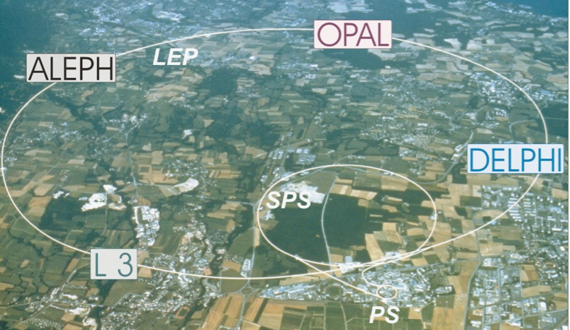
Der LEP e⁺e⁻ Collider
Heutiger LHC Tunnel war geplant für LEP (1989 – 2000)
    LEP = Large Elektron Positron collider
  Tunnelquerschnitt berücksichtigt aber schon möglichen LHC
E_{cm} von 90 GeV
bis 200 GeV
4 Experimente

Slide 17
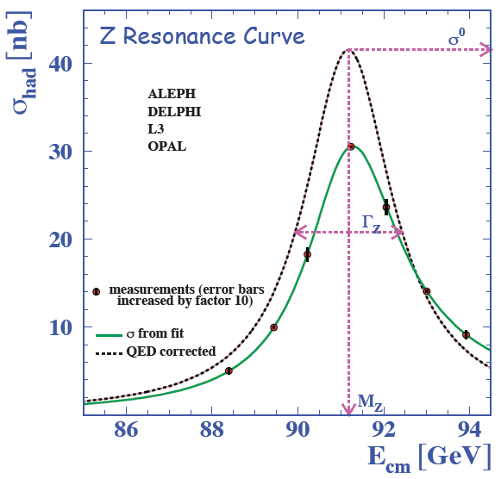
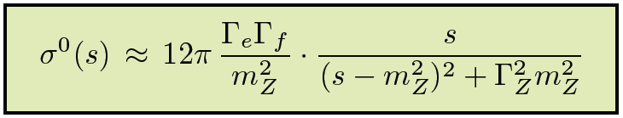
Vermessung der Z⁰ Resonanzkurve
Kurvenform: Breit-Wigner (wie Spektralline oder harmonischer Oszillator)
Resonance position ➙ MZ Peak cross section ➙ ΓeΓf Resonance width ➙ ΓZ
Form der Resonanzkurve stark abhängig
von zusätzlichen Beiträgen höherer
Ordnung (Vakuumpolarisation etc.)

Slide 18
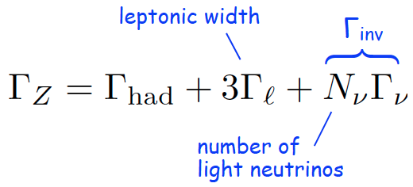
Anzahl der Generationen
Z⁰ Resonanzform abhängig von Anzahl der (leichten) Neutrinogenerationen
[nb]
2g
^{σ}had
ALEPH DELPHI L3 OPAL
3g
30
4g
20
Anzahl der leichten(!)
neutrino Generationen:
average measurements, error bars increased
by factor 10
10
N_{ν} = 2.9840 ± 0.0082
“leicht” = Zerfälle Z⁰ → νν
müssen möglich sein: M_{v} < ½ M_{Z}
0
86
88
90
92 94
E_{cm} [GeV]

Slide 19
Das Standardmodell
Wesentliche Botschaften
  Alle Materie ist aus nur wenigen elementaren (= nicht weiter teilbaren) Materieteilchen aufgebaut
  Kräfte zwischen den Materieteilchen werden durch Kraftteilchen übertragen (Analogie: Austausch eines Balls zwischen 2 Booten)
    Es gibt 4 verschiedene Kräfte mit verschiedenen Kraftteilchen
    bekannteste Kraft: elektro-magnetische Kraft mit Photon als Kraftteilchen
  Die Materieteilchen bestehen aus 2 Gruppen
    Quarks (Teilchen mit starker Wechselwirkung)
    Leptonen (Teilchen ohne starke Wechselwirkung)
  Die Materieteilchen treten in 3 Generationen auf
    1. Generation: leicht, 2. Generation: schwer, 3. Generation: überschwer
      wir wissen nicht, warum es 3 Generationen gibt
      nur die Materieteilchen der ersten Generation sind stabil
  Alle Materie besteht aus Quarks und Leptonen der ersten Generation
    Quarks: Protonen, Neutronen (Atomkerne), Leptonen: Atomhülle

Slide 20
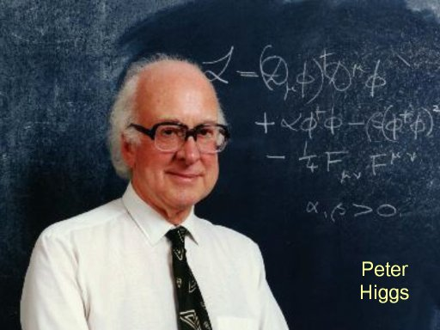
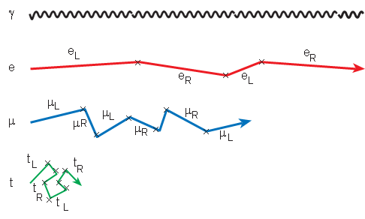
Higgs-Feld, Higgs-Teilchen
Peter Higgs
Das Standardmodell ist (war) fast komplett
  alle Materie- und Kraftteilchen wurden gefunden
    zuletzt: top-quark (1995), tau-neutrino (2000)
  aber: alle Teilchen haben im Standardmodell keine Masse
Idee von Peter Higgs (1964) und anderen
  masselose Teilchen wechselwirken ständig mit einem Higgs- Field
    Higgs-Feld = allumfassendes Feld ähnlich elektrischem Feld oder Magnetfeld
  Wechselwirkung verursacht “Trägheit” = Teilchen erhält träge Masse
keine Masse: Photon
geringe Masse: Elektron
mittelschwere Masse: Myon
sehr schwere Masse: Top-Quark
Higgs-Feld

Slide 21
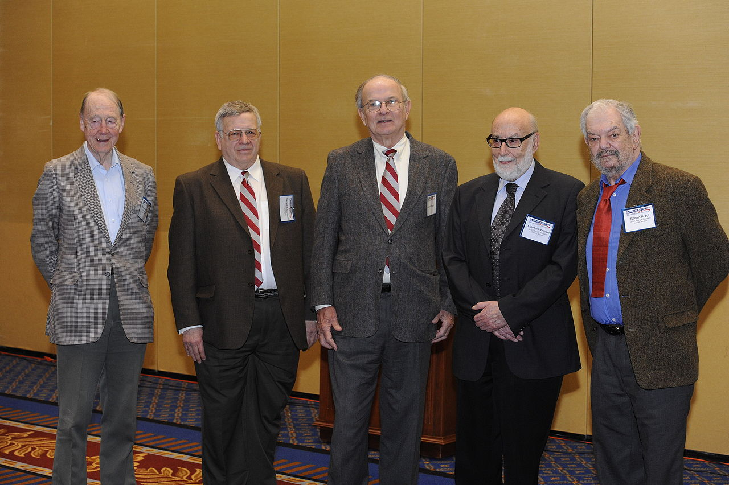
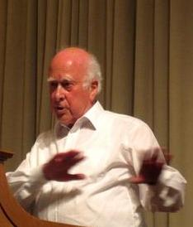
Physikgeschichte 1964
Drei wichtige Veröffentlichungen in der gleichen Ausgabe von Physical Review Letters 1964 über Erzeugung von Masse
    Broken Symmetry and the Mass of Gauge Vector Mesons
    Francois Englert and Robert Brout
    Phys. Rev. Lett. 13, 321 (1964), eingesendet 26. Juni 1964
    Broken Symmetries and the Masses of Gauge Bosons
    Peter W. Higgs
    Phys. Rev. Lett. 13, 508 (1964), eingesendet 31. August 1964
    Global Conservation Laws and Massless Particles
    Gerald S. Guralnik, Carl R. Hagen, and Thomas W. Kibble
    Phys. Rev. Lett. 13, 585 (1964), eingesendet 12. Oktober 1964
Kibble, Guralnik, Hagen, Englert, Brout† (2011)
Higgs (2009)

Slide 22
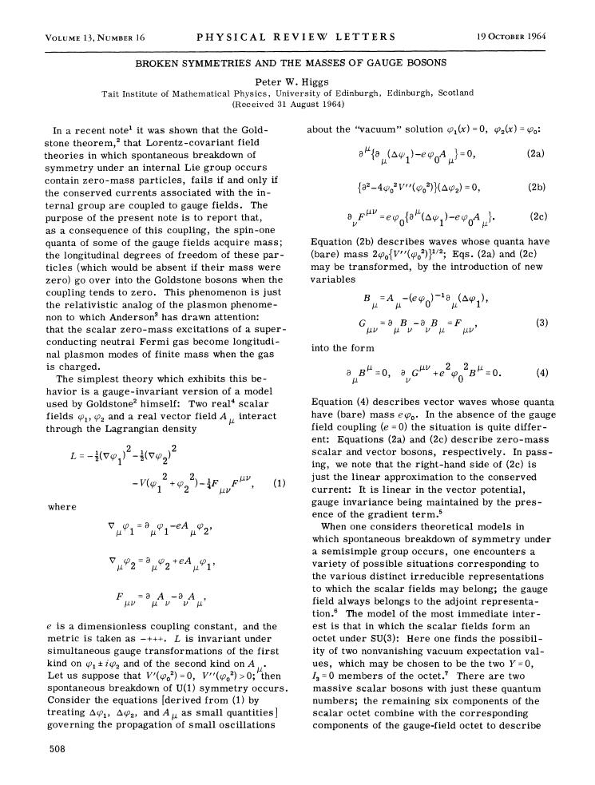
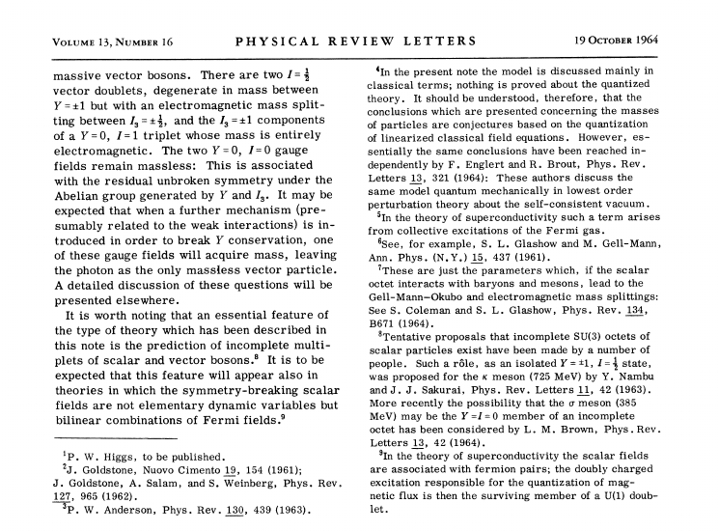
Veröffentlichung von Higgs 1964 (1½ Seiten)
  erste Version abgelehnt
    Gutachter war Yoichiro Nambu, der vorschlug, einen Abschnitt über die Auswirkungen der Theorie hinzuzufügen
    Higgs ergänzte, daß die Anregung des Feldes zu einem neuen Teilchen führen würde…
  …getauft “Higgs boson”
    durch Theoretiker Ben Lee auf der Rochester Konferenz 1966

Slide 23
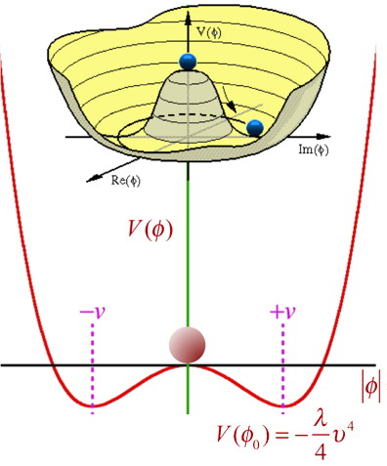
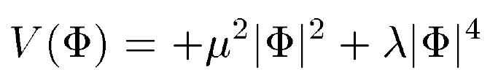
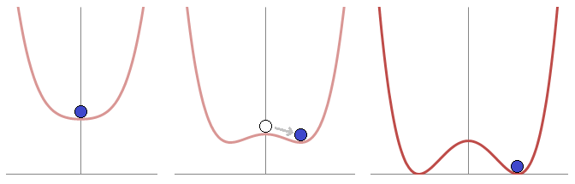
Das Higgs-Feld
Das Higgs-Feld existiert überall im gesamten Universum
  Das Vakuum ist nie leer, sondern immer erfüllt mit dem Higgs-Feld
    Higgs-Feld ähnlich elektrischem Feld oder Magnetfeld
  (Ein) wesentlicher Unterschied:
    el. + magn. Felder sind gerichtet (Vektorfelder), Higgs-Feld hat keine Richtung (Skalarfeld)
Potential V(Φ) des Higgs-Feldes Φ
  Sombrero-artige Form (“Mexikanischer Hut“)
  Entstehung unmittelbar nach dem Urknall
ist komplex
(2 Komponenten)
heiss kühler kalt
(E > 10¹⁵ GeV, T > 10³⁰ K) (E < 10¹⁴ GeV, T < 10²⁹ K)
Minimum bei |Φ| ≠ 0
(“Vakuumerwartungswert” = v)
v entspricht einer Energie des Vakuums von 246 GeV

Slide 24
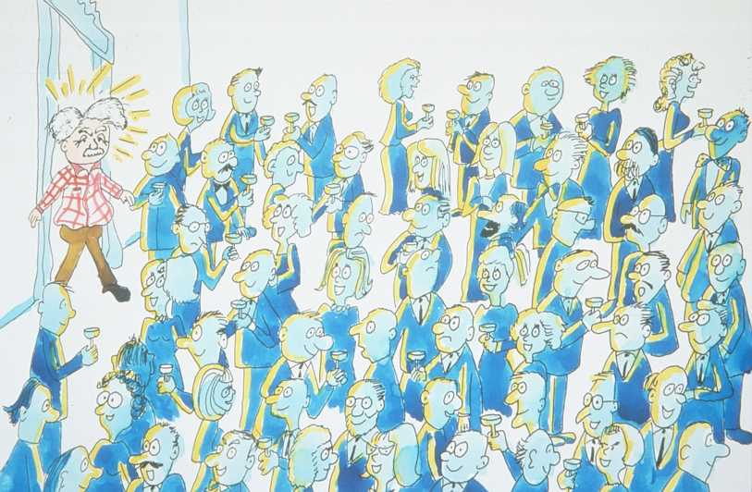
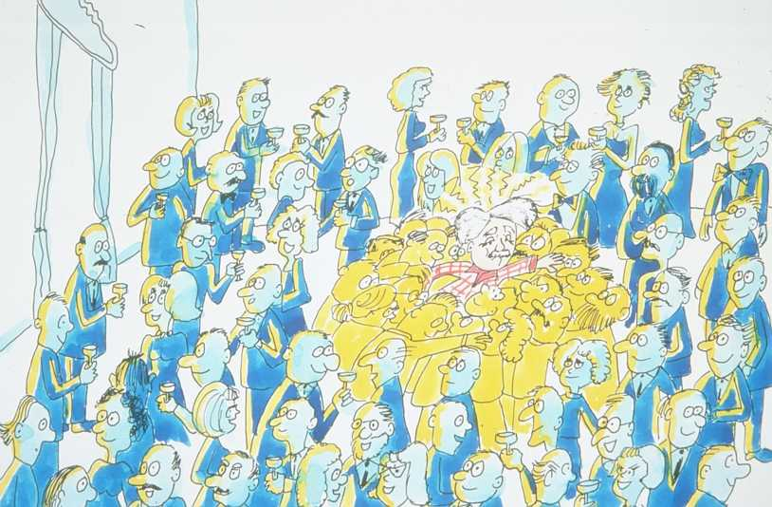
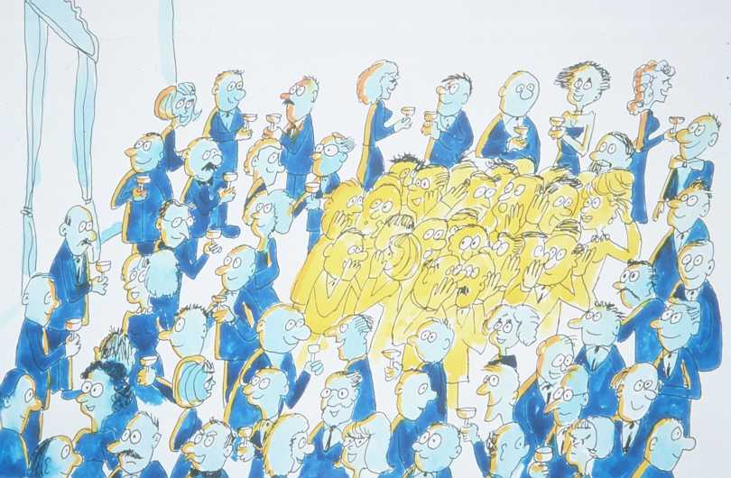
Higgs-Mechanismus: Analogie 1
Veranschaulichung im “Klassischen Bild”
  von David Miller (UC London) 1993 zum damaligen britischen Wissenschaftsminister auf dessen Frage zur Bedeutung des Higgs-Teilchens
    …und warum er dafür Steuergelder ausgeben sollte
  Vergleich mit politischer Partei (Parteimitglieder = Higgs-Feld) und dem plötzlichen Auftreten der Parteivorsitzenden (masseloses Teilchen)
“masseloses” Teilchen
im Higgs-Feld
Spontanes Zusammenziehen des
Higgs-Feldes = massives Higgs-Teilchen
“masseloses” Teilchen
Higgs-Feld
effektives
massives Teilchen

Slide 25



Higgs-Mechanismus: Analogie 2
Alternatives Bild: Higgs-Feld als zähe Flüssigkeit
    masselose Teilchen durchqueren die Flüssigkeit
    zunächst lichtschnelle Teilchen (masselos) werden durch die zähe Flüssigkeit verlangsamt (Verleihung von Masse)
  Verschiedene Teilchen erfahren unterschiedliche Viskositäten (unterschiedlich starke Wechselwirkung mit dem Higgs-Feld)
    wenig Viskosität (Luft) = wenig Verlangsamung = leichtes Teilchen
    mittlere Viskosität (Wasser) = stärkere Verlangsamung = mittelschweres Teilchen
    hohe Viskosität (Sirup) = starke Verlangsamung = schweres Teilchen
  Higgs-Teilchen als kurzzeitiger Anregungszustand der zähen Flüssigkeit (Higgs-Feld)
Teilchen
Masse →
leicht
mittel
schwer

Slide 26
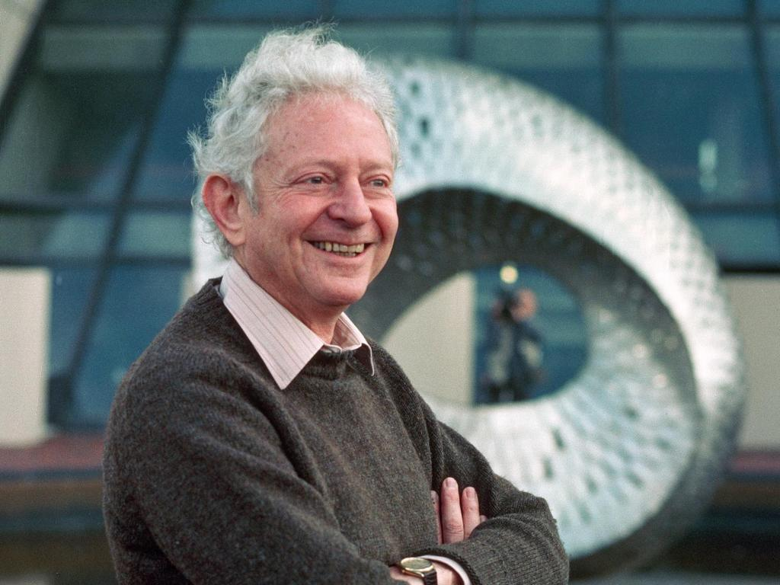

“Das Gottesteilchen”
“erfunden” von Leon M. Lederman
  geboren 1922, früherer Fermilab Direktor
  Nobelpreis 1988 (mit Melvin Schwartz und Jack Steinberger) für die Entdeckung des Myon Neutrinos 1962
Lederman schrieb 1993 ein Buch über Teilchenphysik und das Higgs Boson (mit Wissenschaftsjournalist Dick Teresi)
  und gab dem Higgs Boson den Spitznamen “Das Gottesteilchen”
    weil das Teilchen "so central to the state of physics today, so crucial to our final understanding of the structure of matter, yet so elusive”
    und weil "the publisher wouldn't let us call it the Goddamn Particle, though that might be a more appropriate title, given its villainous nature and the expense it is causing."
Leon M. Lederman (2007)

Slide 27
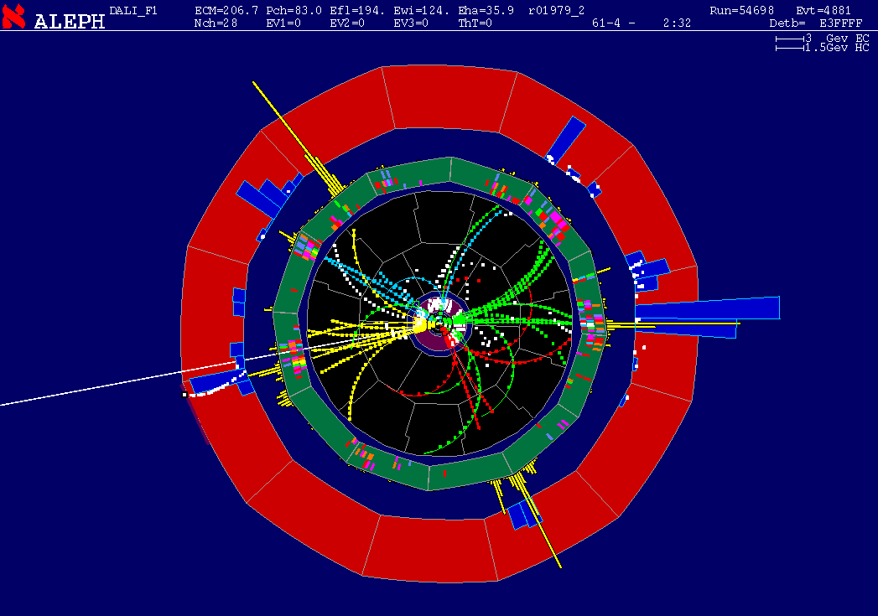
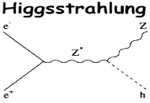
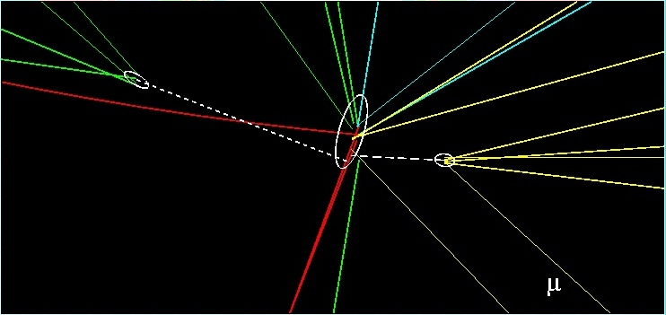
LEP Higgs Hunting
Erwartete Higgs Erzeugung bei LEP über “Higgsstrahlung”
Zerfall von Z⁰ und Higgs
  Z⁰ → qq (2 Quark Jets)
  H → bb (2 b-Quark Jets)
  b-Mesonen haben lange Lebensdauer
    sichtbare sekundäre Zerfälle abseits vom Kollisionspunkt
_
_
e⁺e⁻ → bbqq
“Goldener” 4-Jet Kandidat
(ALEPH, 14. Juni 2000)
Masse: 114 ± 3 GeV
2 sekundäre Vertices
von b-Meson Zerfällen

Slide 28
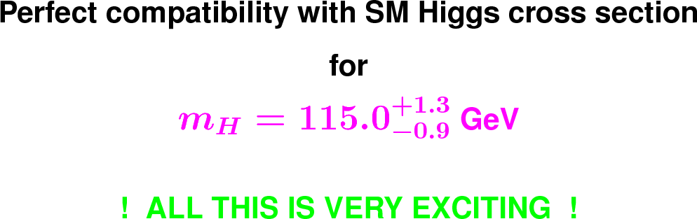
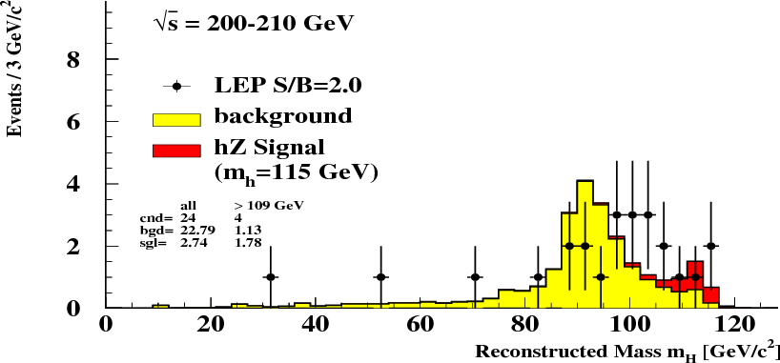

LEP “Higgs”
Am Ende des geplanten LEP Betriebs (November 2000)
  Hinweise auf ein Higgs Signal, einige Ereignisse mit M_{Higgs} ~ 115 GeV, 2-3 σ über dem erwarteten Untergrund... “very exciting”!!!
> 3 σ: “evidence for...” (Flüge nach Stockholm checken…)
> 4 σ: “strong evidence for...” (Flug nach Stockholm buchen…)
> 5 σ: “discovery of...” (Nach Stockholm fliegen…)
  laaange Diskussion in Komitees + CERN Management weiteres Jahr LEP Betrieb? oder nicht? Einfluß auf LHC Bau?
LEP Higgs Working Group
beim LEPC Seminar am 3. November 2000,
einen(!) Tag nachdem LEP abgeschaltet war
(Peter Igo-Kemenes)
...endgültige Entscheidung
durch das CERN Council...
NEIN

Slide 29
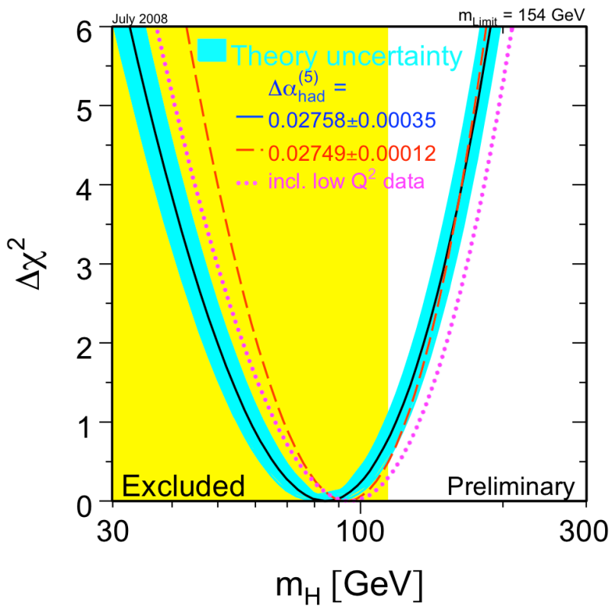
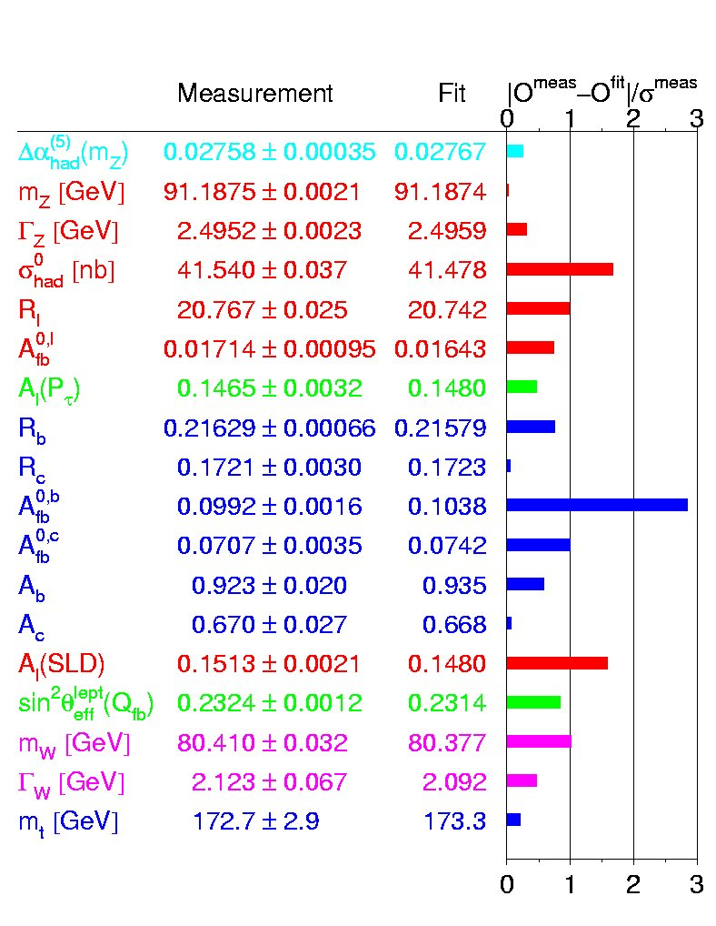
LEP Higgs (Juli 2008, vor LHC Start)
LEP Ausschlußgrenzen vor Beginn des LHC
  M_{Higgs} > 114.4 GeV (direkte Suche nach Higgs-Zerfällen)
  M_{Higgs} < 154 GeV (indirekt aus Präzisionsmessungen anderer Zerfälle)
  wahrscheinlichster Wert: M_{Higgs} = 84 (⁺³⁴ ₋₂₆) GeV
    (nicht weit entfernt vom derzeitigen LHC Wert: 125.5 GeV)
“blue-band plot”
Abweichung in σ der besten Anpassung an die Standard Modell Messergebnisse mit
M_{Higgs} als freiem Parameter
χ² – Wahrscheinlichkeit
für M_{Higgs}

Slide 30

Tevatron übernimmt von LEP
Nach Ende von LEP, weitere Higgs Jagd in USA
→ Tevatron collider am Fermilab (FNAL, 50 km westlich Chicago)
  Protonen und Antiprotonen Kollisionen bei 2 × 0.98 TeV
    Energie 4 × geringer als LHC Run1 , Luminosität (~ Anzahl Kollisionen) 20 × geringer
2 Experimente
  CDF, D0
  top Quark Entdeckung 1995
  wichtige Messungen zu top und bottom Quark Eigenschaften
  top Quark Masse!
    wichtig für viele Berechnungen und Korrekturen

Slide 31

Tevatron Higgs Jagd
Seit 2000 Higgs Jagd am Tevatron
  Energie und Luminosität geringer als LHC
  Higgs Entdeckung nur möglich im Bereich 160…170 GeV
    abgeschaltet am 30. September 2011 nach 25 Jahren Betrieb
Higgs Endergebnisse verkündet am 2. Juli 2012 (2 Tage vor dem historischen CERN Seminar mit der Higgs Entdeckung)
  2.9 σ Anhäufung im Massenbereich 115 – 135 GeV
Typischer “Brazil plot”
  Abweichung in σ von den erwarteten Ergebnissen für “kein Higgs” im gesamten Massenbereich der Suche
    1 σ = grün, 2 σ = gelb

Slide 32

“Erstes Higgs” am LHC (4. April 2008)

Slide 33



LHC Start – 10. September 2008
Größtes Medienevent in der Geschichte der Wissenschaft
      Top News weltweit (keine weiteren Katastrophen, Politikevents etc.)
  Eurovision live satellite feed von 9:00-18:00 + Webcast
    2500 TV Ausstrahlungen
    mehrere hundert Millionen Zuschauer
  260 akkreditierte Journalisten
    5800 Presseartikel
  100 Millionen Hits auf den CERN Webseiten
CERN Control Centre (LHC Kontrollraum)

Slide 34








LHC Start in deutschen Medien

Slide 35



Der LHC Unfall – 19. September 2008
Stromverbindung (13’000 A)
Aufschmelzen einer schlechten Stromverbindung (13’000 A)
    sehr heisser elektischer Lichtbogen
    Zerstörung der unmittelbaren Umgebung
  + Heliumgas Druckwelle
    weitere mechanische Verschiebungen über 700 m Strecke
Reparatur über mehr als 1 Jahr
    Entdeckung weiterer Schwachstellen, die mehr Zeit benötigt hätten
  Entscheidung 2009: LHC Betrieb vorerst nur bei ~½ Energie von 2010-12
    danach lange Instandsetzungsphase 2013-14
Volle Energie ab 2015
Strahlrohr

Slide 36





Erste LHC Kollisionen bei hoher Energie
30. März 2010
2 × 3.5 TeV
    (noch) nicht super-spektakulär (aber es sind die ersten Kollisionen…)
ATLAS Kontrollraum
ALICE
ATLAS
LHCb
CMS

Slide 37



Higgs-Teilchen Produktion und Zerfall
Higgs-Feld Nachweis durch Higgs-Teilchen
  Higgs-Teilchen = kurzzeitige Anregung des Higgs-Felds
    (Ähnlich einem Wirbel ~ Anregung der Luft)
  Teilchen müssen mit hoher Energie kollidieren, das Higgs-Feld anzuregen und ein Higgs-Teilchen zu erzeugen
Higgs-Teilchen Zerfälle sind bekannt
  nur abhängig von der (zunächst unbekannten) Masse
  Vektor Boson Zerfälle
    H → ZZ (wenn M_{H} groß)
    H → WW (wenn M_{H} groß)
    H → γγ (wenn M_{H} klein)
  Zerfälle in Fermionen
    H → ττ (wenn M_{H} klein)
    H → bb (wenn M_{H} klein)

Slide 38

Higgs Produktionsrate
Produktionrate: ~100 Higgs-Teilchen pro Stunde
  Seit Beginn der ATLAS Datennahme wurden ca. 300’000 Higgs-Teilchen produziert
ABER: Higgs-Teilchen zerfallen sofort nach der Erzeugung
    nur wenige (seltene) Zerfallskanäle eignen sich zum Nachweis
  nur ~1‘000 Higgs-Teilchen wurden nachgewiesen
Gesamtrate
10⁹/s
Produktionsrate
0.1 Higgs/s
Kollisionsenergie
7 TeV

Slide 39

Entwicklung der LHC Luminosität
LHC Start im März 2010 mit hochenergetischen pp Kollisionen
Ziel für 2012
4. Juli 2012

Slide 40





Higgs-Teilchen Entdeckung 4. Juli 2012
François
Englert
Peter
Higgs
Joe Incandela (CMS)
Fabiola Gianotti (ATLAS)
Peter Higgs

Slide 41

Higgs Zerfall H → γγ
γ
γ

Slide 42


Invariante Masse
Die Ruhemasse M eines Teilchens ist konstant in allen Bezugssystemen (= “invariante Masse”)
  Beim Zerfall des Teilchens bleibt die invariante Masse des Systems der Tochterteilchen erhalten
Spezialfall: masselose Tochterteilchen
  z.B. Higgszerfall in 2 Photonen: H → γ γ
Messung der Higgsmasse aus Photonimpulsen + Winkel
m₁ (E₁, p₁)
Invariante Masse
M (E, p)
m₂ (E₂, p₂)

Slide 43




H → γγ
Bester Zerfallskanal für M_{H} < 120 GeV
  zweitbester Zerfallskanal für 120 < M_{H} < 130 GeV
Trotzdem nur kleines Signal über großem Untergrund
Stand: 4. Juli 2012
Stand: 16. Juni 2014

Slide 44

Higgs Zerfall H → ZZ → 4μ
μ
μ
μ
μ

Slide 45




H → ZZ → 4 Leptons
”Goldener Zerfallskanal”
    praktisch “kein” Untergrund
    bester Zerfallskanal für 200 GeV < M_{H} < 300 GeV
    zweitbester Zerfallskanal (nach WW) für 130 GeV < M_{H} < 200 GeV
      aber sehr viel bessere Massenauflösung als WW
Stand: 16. Juni 2014
Stand: 4. Juli 2012

Slide 46


Higgs Signifikanz wächst mit der Zeit…
H → γγ
H → 4l
Alle Daten von 2011 + 2012
Higgs hier
Higgs hier

Slide 47



Higgs in den Medien

Slide 48





Higgs wird Allgemeingut…

Slide 49

Nach der Entdeckung
Entdeckung ist nur der Anfang…
Weitere Messungen nötig
  Signalstärken der Zerfälle in Vektorbosonen und Fermionen
    zerfällt das Teilchen wie im Standardmodell vorhergesagt?
    oder gibt es Abweichungen → kein Standardmodell-Higgs?
  Spin und Parität
    Higgs-Feld ist ein skalares Feld
    → Higgs-Teilchen muss Spin 0 haben (und positive Parität)
  Kopplungskonstanten an Vektorbosonen und Fermionen
    sind die Kopplungen proportional zu den Teilchenmassen?
  der “heilige Gral”: Higgs “Selbstwechselwirkung”
    in ferner Zukunft…
    braucht seeeehr vieeele Daten (~2035?)

Slide 50


Standardmodell Higgs?
Signalstärken der gemessenen Zerfallskanäle passen zur Vorhersage für ein Standardmodell Higgs (aber noch nicht 100% sicher), Masse ist konsistent zwischen ATLAS und CMS
  ATLAS: σ/σ_{SM} = 1.23 ± 0.18, m_{H} = 125.36 ± 0.37 (stat.) ± 0.18 (sys.)
  CMS: σ/σ_{SM} = 1.00 ± 0.13, m_{H} = 125.03 ± 0.27 (stat.) ± 0.15 (sys.)

Slide 51





Spin und Parität?
  Spin = Eigendrehimpuls (in Einheiten von )
  Parität = Verhalten der Wellenfunktion bei Spiegelung
    echter Skalar = “+“; Pseudoskalar = “–“, z.B. Skalarprodukt aus 3 Vektoren:
Neues Teilchen zerfällt in Photonen → Spin muss 0 oder 2 sein
  möglich: 0⁻, 0⁺, 2⁻, 2⁺ (+ oder – entspricht Parität)
  Messung aus Winkelverteilungen der Zerfallsprodukte
Erwartung für 2⁺ Messung Erwartung für 0⁺

Slide 52


Higgs und Massenerzeugung?
Erwartung:
  Wenn Higgs-Mechanismus verantwortlich für die Erzeugung der Masse
  → Kopplungsstärke λ des Higgs-Potentials proportional zur entsprechenden Teilchenmasse M
  λ ∝ M
Je größer die Masse, je stärker die Kopplung an das Higgs-Feld

Slide 53

Higgs: Stand der Erkenntnisse (2014)
Entdeckung eines neuen Teilchens im Juli 2012
  Es ist ein Boson (Spin 0 oder 2)
  Damals nicht klar: ein Higgs?
Klar seit März 2013
  Ja, es ist ein Higgs Boson
    Spin 0 (konsistent mit Higgs)
Noch nicht klar (wird noch Jahre dauern…)
  Welche Art Higgs Boson?
    ein Standardmodell Higgs?
      dann gibt es nur ein Higgs Teilchen, DAS “Peter Higgs” Boson
    ein SUSY Higgs?
      dann sollte es mindestens 5 verschiedene Higgs Teilchen geben
    vielleicht haben wir gerade nur das erste gefunden und es kommen noch mehr…

Slide 54




Nobelpreis für Englert und Higgs 2013
“…for the theoretical discovery of a mechanism that contributes to our understanding
of the origin of mass of subatomic particles, and which recently was confirmed
through the discovery of the predicted fundamental particle,
by the ATLAS and CMS experiments at CERN’s Large Hadron Collider.”

Slide 55

Standardmodell Teilchenentdeckungen
Ist dies das
letzte zu
entdeckende
Teilchen?

Slide 56


Stabilität des Vakuums
Ist das Vakuum (= unser Universum) stabil?
    entspricht die Vakuumenergie (durch das Higgs-Feld) nur einem lokalen Minimum des Higgs-Potentials?
    gibt es evtl. einen Zustand geringerer Energie?
    könnte das Vakuum zu diesem Zustand durchtunneln?
  hängt ab von Top- und Higgs-Masse
  Vorläufiges Ergebnis: Das Vakuum ist meta-stabil
    Aber: Durchtunnelzeit im Bereich von 10¹⁰⁰ Jahren…

Slide 57



Jenseits des Standardmodells
Im Standardmodell
  Materieteilchen = Fermionen (Spin ½), Kraftteilchen = Bosonen (Spin 1)
  Warum diese Asymmetrie (Fermionen – Bosonen)?
Erweiterung des Standardmodells durch neue Symmetrie: Supersymmetrie (SUSY)
  SUSY Materieteilchen = Bosonen, SUSY Kraftteilchen = Fermionen
  Verdopplung aller bisherigen Elementarteilchen
Neue Quantenzahl R-parity:
= +1 SM Teilchen
- 1 SUSY Teilchen
Wenn R-parity erhalten: Leichtestes SUSY Teilchen (LSP) STABIL(!!!)

Slide 58



Bestandteile des Universums
Parameter basierend auf Daten von Planck + WMAP polarisation + highL + BAO
Abgeleitete Größen
  Hubble Konstante: 67.80 ± 0.77 km s^{–1} Mpc^{–1}
  Alter des Universums: 13.798 ± 0.037 Milliarden Jahre
SUSY?
Dunkle Materie:
25.7% ± 0.4%
Dunkle Energie:
69.2% ± 1.0%
Gewöhnliche Materie:
4.82% ± 0.05%

Slide 59
Konsequenzen für Higgs
Minimal Supersymetric Model (MSSM) hat 5 Higgs Teilchen
Leichtestes MSSM Higgs (h⁰) ist sehr ähnlich zum Standardmodell Higgs
Ist das entdeckte Higgs das leichte h⁰ im MSSM Modell?
  wenn ja → es gibt noch mehr Higgse zu entdecken
  Zerfälle von h⁰ und H_{SM} sind sehr ähnlich, 5-10% Unterschied bei Zerfallswahrscheinlichkeiten
    Zerfallswahrscheinlichkeiten müssen präzise gemessen werden →mehr Daten
Teilchen | el. Ladung | Spin/Parität | Masse
h⁰ | 0 | 0⁺ | leicht (< 133 GeV)
H⁰ | 0 | 0⁺ | schwer
H⁺ | +1 | 0⁺ | schwer
H– | –1 | 0⁺ | schwer
A⁰ | 0 | 0– | schwer

Slide 60
LHC: Wie geht es weiter?
LS2 start 2018 (Juli) => 18 Monate + 3 Monate BC
LS3 LHC: start 2023 => 30 Monate + 3 Monate BC
Vorbeschleuniger: 2024 => 13 Monate + 3 Monate BC
Physik-Datennahme
Shutdown
Beam commissioning
Technical stop
30 fb⁻¹
YETS
EYETS
YETS
LS 2
YETS
Run 2
Run 3
Run 2
LS 2
Run 3
YETS
LS 3
Run 4
YETS
LS 3
Run 4
300 fb⁻¹
LS 4
Run 5
LS 5
Run 5
LS 5
LS 4
3’000 fb⁻¹
(Extended) Year End Technical Stop: (E)YETS
LHC schedule approved by CERN management and LHC experiments spokespersons and technical coordinators (December 2013)

Slide 61


Zukunft 1: e⁺e⁻ @ 3 TeV → CLIC
CLIC = Compact Linear Collider
Two Beam Scheme:
Drive Beam supplies RF power
12 GHz bunch structure
low energy (2.4 GeV - 240 MeV)
high current (100A)
Main beam for physics
high energy (9 GeV – 1.5 TeV)
current 1.2 A

Slide 62

Zukunft 2: neuer pp Collider
FCC = Future Circular Collider
Konzeptstudie eines 80-100 km Tunnel in der Region Genf
  Design bestimmt durch pp-collider Anforderungen (FCC-hh)
  mit Möglichkeiten für e⁺e⁻ (FCC-ee) und p-e (FCC-he)
Studie soll bis ~2018 erstellt werden
HE-LHC :33 TeV
mit 20T Magneten
16 T ⇒ 100 TeV bei 100 km
20 T ⇒ 100 TeV bei 80 km

Slide 63
Was sollte man wissen?
Das Standardmodell
    Materieteilchen: Quarks und Leptonen in 3 Generationen
    Kraftteilchen: Vermitteln die verschiedenen Wechselwirkungen zwischen den Materieteilchen
Higgs-Mechanismus
    allumfassendes Higgs-Feld im Universum, verleiht Teilchen Masse
    Analogien zur Veranschaulichung: Partymodell, zähe Flüssigkeit
    Entdeckung eines neuen Teilchens im Juli 2012
    Messung des Spin 0⁺ → passend zum Standard Modell Higgs-Teilchen, damit auch (indirekter) Nachweis des Higgs-Feldes
Kosmologie
    Urknall, Expansion des Universums
    Bestandteile des Universums: Gewöhnliche Materie – dunkle Materie – dunkle Energie
Supersymmetrie und Dunkle Materie
    Mögliche Erweiterung des Standardmodells → mehr Higgs-Teilchen
    Dunkle Materie könnte aus den leichtesten SUSY Teilchen bestehen

